Slide 1
IT Analytics
姚晗
yaohan125@gmail.com

Slide 2
Definition
Managing the system and its resources more effectively, by analysing current and/or past behaviour, to predict future behaviour
通过分析过去和现在的行为，有效管理系统及资源，预测未来行为
The use of mathematical algorithms and other innovations to extract meaningful information from the sea of raw data collected by management and monitoring technologies.
使用数学算法和其他创新技术，从管理和监控技术收集的原始数据中提取有意义的信息。

Slide 3
Target
大数据分析平台
数据整理、训练模型、机器学习、智能分析、可视化报告(趋势展示/风险预警/容量评估)
CICS提供运维数据给大数据分析平台
SMF数据、日志类文件、通知事件

Slide 4
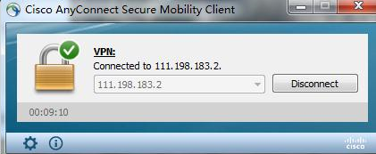
VPN

Slide 5
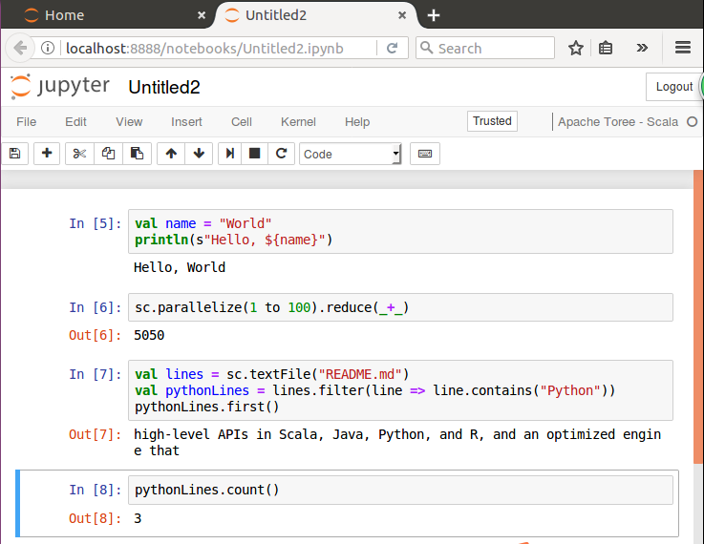
Jupyter notebook

Slide 6



Related technology
Notes:
Spark 专为大规模数据处理而设计的快速通用的计算引擎。由UC Berkeley AMP lab开源。与Hadoop不同的是，中间输出结果可以保存在内存中，不需要读写HDFS，更适用于需要迭代的MapReduce的算法。通过Mesos第三方集群框架可以在Hadoop文件系统中并行运行。
AMP Algorithms,Machines and People
Scala Spark在Scala语言中实现，将Scala用作其应用程序框架。Scala是一门多范式的编程语言，设计初衷是集成面向对象编程和函数式编程的各种特性。Scala运行在Java虚拟机上，兼容现有Java程序。编译为Java字节码，可运行于JVM，可调用现有Java类库。
Jupyter Notebook (又称 IPython notebook)是一个交互式笔记本，支持运行40多种编程语言。本质是一个Web应用程序，便于创建和共享文学化程序文档，支持实时代码，数学方程，可视化和markdown。
Python-pip pip是一个安装和管理Python包的工具
Apache Toree toree为应用程序提供交互式和远程访问Apache Spark的机制。是Apache软件基金会(ASF)孵化的一个尝试。

Slide 7
Installation
1. 安装java环境
sudo apt install openjdk-8-jre-headless
java -version验证安装成功
2. 下载spark
网址 http//spark.apache.org/downloads.html 下载spark-2.1.0-bin-hadhoop2.7.tgz
在/usr/ 文件夹下，创建spark文件夹 sudo mkdir spark
firefox下载文件一般保存在/tmp/mozilla[user]文件夹下，重启Ubuntu时tmp内的文件会被删除
解压至/usr/spark/ sudo tar -zxf spark-2.1.0-bin-hadhoop2.7.tgz -C /usr/spark/
3. 安装python-pip sudo apt install python-pip
4. 安装toree
sudo -H pip install https//dist.apache.org/repos/dist/dev/incubator/toree/0.2.0/snapshots/dev1/toree-pip/toree-0.2.0.dev1.tar.gz
sudo jupyter toree install --spark_home=/usr/spark/spark-2.1.0-bin-hadoop2.7
5. 安装notebook sudo pip install notebook
6. 启动notebook sudo jupyter notebook --allow-root

Slide 8

Spark
Spark是快速通用的集群计算平台。
能够在内存中计算，因而速度更快。
适用于需要分布式平台的场景，如批处理，迭代算法，交互式查询，流处理等。
提供基于Python、Java、Scala和SQL的API与内建程序库，还可以兼容Hadoop。

Slide 9
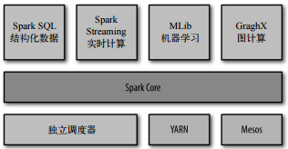
Spark
RDD
Transformation
Action

Slide 10
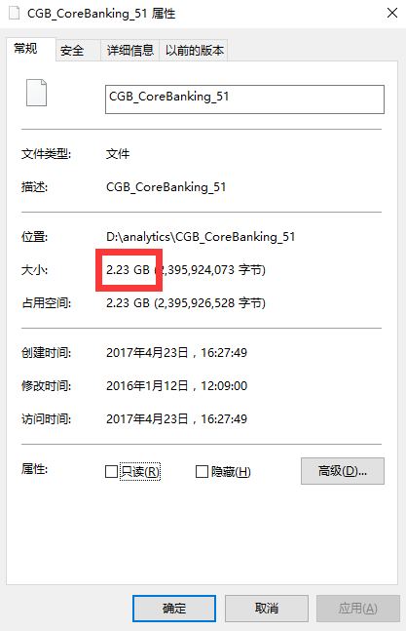

HealthCheckAssistant

Slide 11
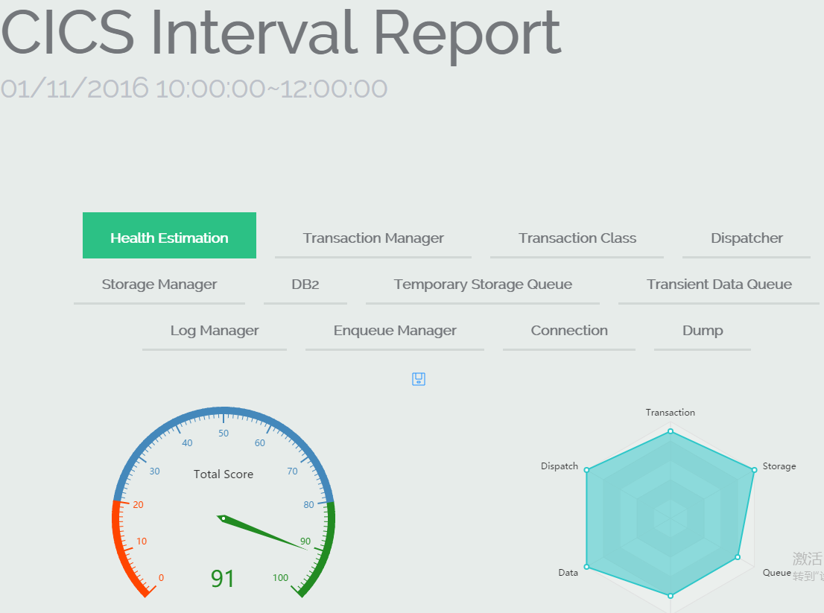
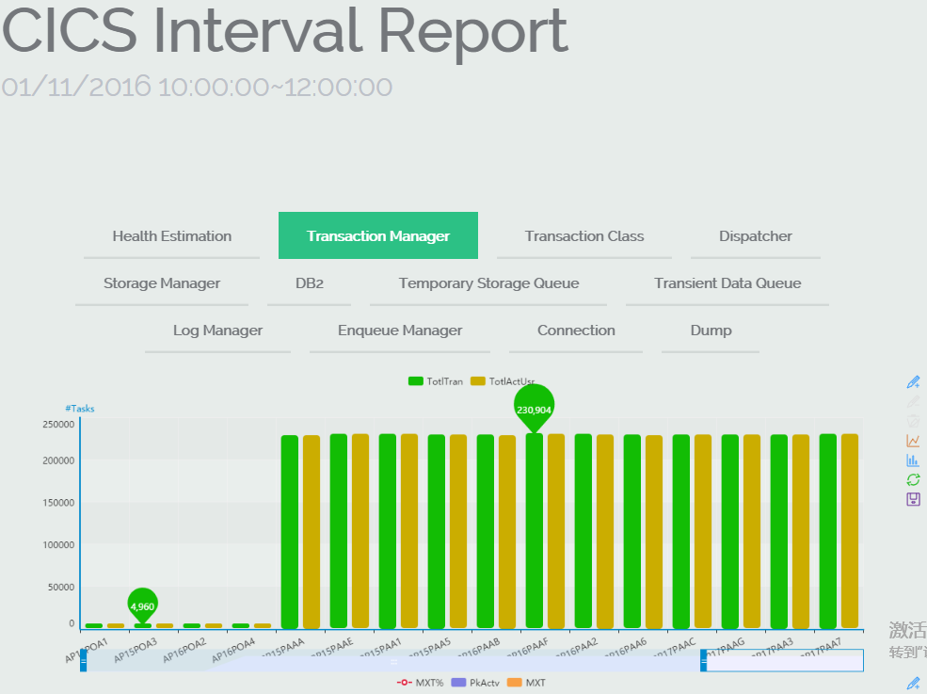
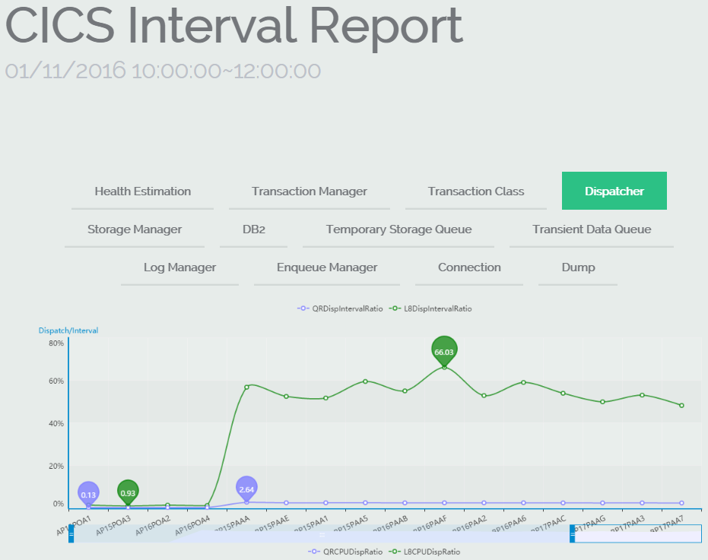
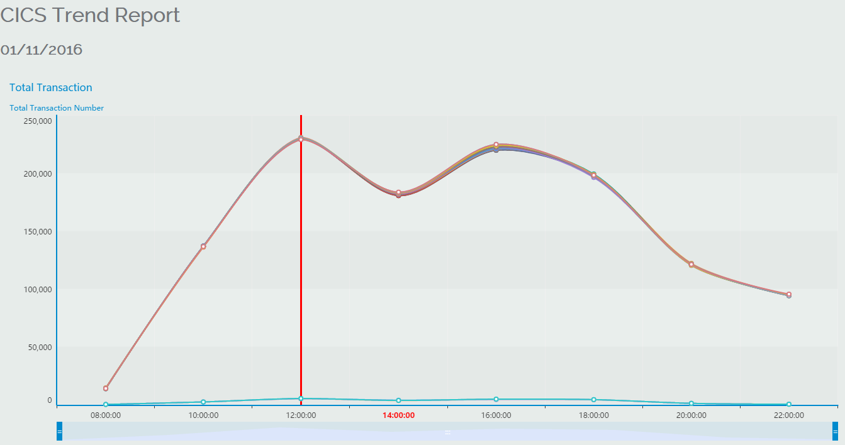
HealthCheckAssistant

Slide 12
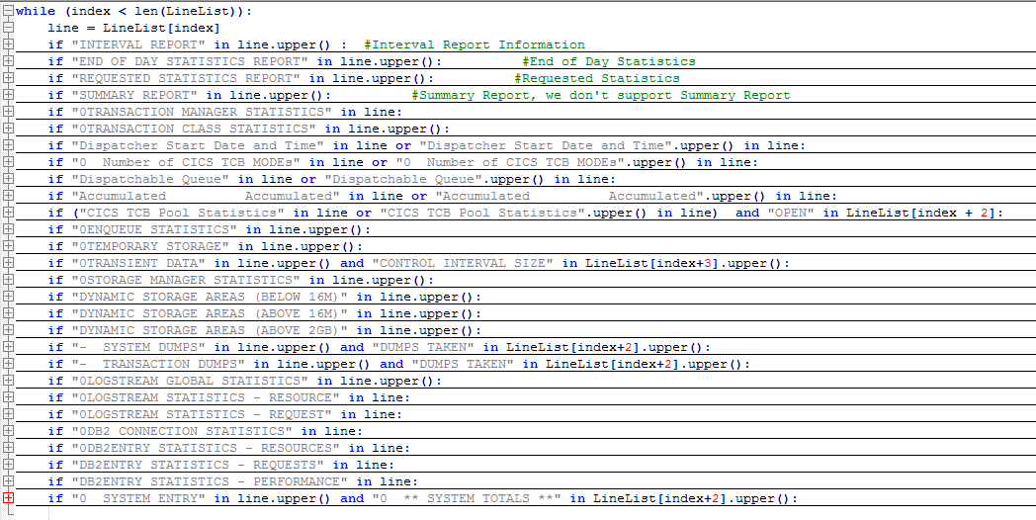
HealthCheckAssistant

Slide 13
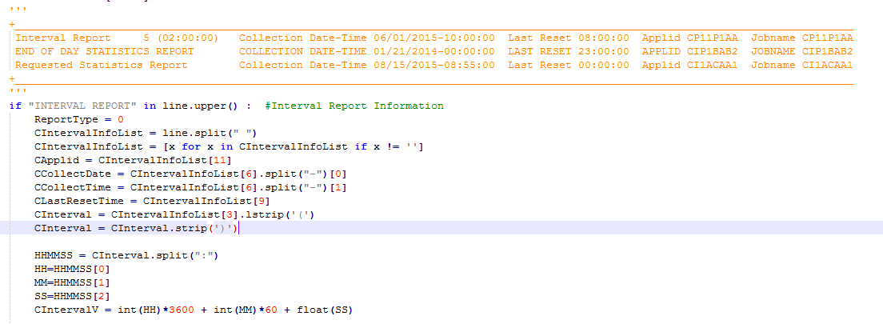
HealthCheckAssistant

Slide 14
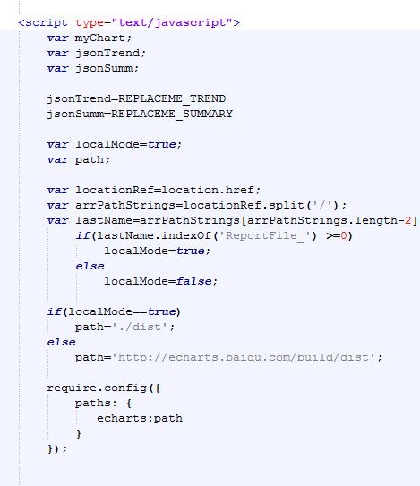
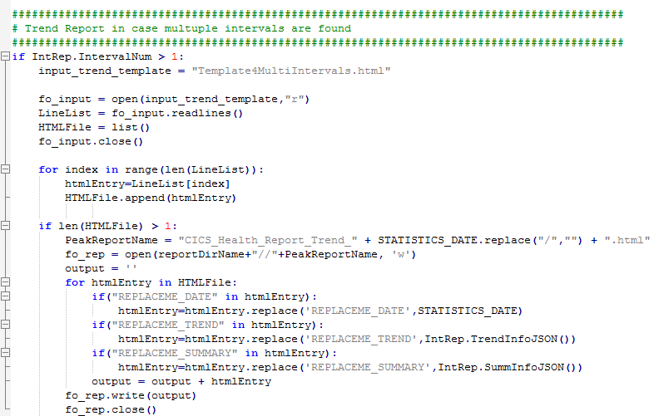
HealthCheckAssistant

Slide 15
区块链
由节点参与的分布式数据库系统，
特点：不可更改，不可伪造
分析日志
存储能力
分布式存储

Slide 16
Thank you

